Slide 1


LE CLASSIFICATEUR
BAYÉSIEN NAÏF
Présenté par :
HAFIANE Boutayna
CHAMAKH Chaimaa
LOUDGHIRI Oumayma

Slide 2





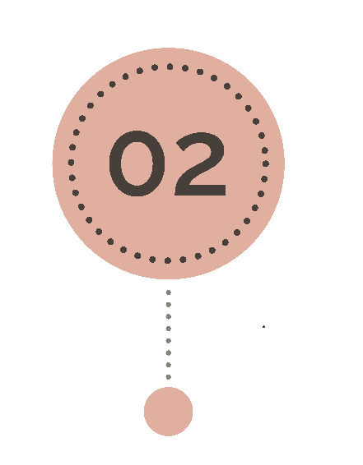


Plan du présentation
Introduction
Classification
naïve Bayesian
Applications,
cas d’utilisation
CONCLUSION
Theoreme
de bayes
Exercice
d’application
Avantages
et limites
02

Slide 3

Introduction

Slide 4

« Il ne s'agit pas d'atteindre un résultat vrai ou faux, probable ou improbable, mais seulement profitable ou non profitable . »
Lance et Williams (1967).
Cette phrase résume en termes simples le sujet dont il est question dans cet exposé. La classification bayésienne naïve qui est une approche probabiliste de classification simple . Cette approche est basée sur un modèle probabiliste dérivant du théorème de Bayes
04

Slide 5

Théorème de Bayes

Slide 6

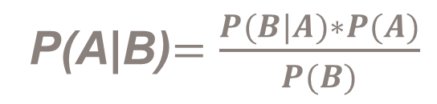
Le théorème de Bayes est un théorème mathématique fondamental en probabilité qui permet de calculer la probabilité d'un événement conditionnel en fonction de l'occurrence d'un autre événement connexe. Formellement, le théorème de Bayes s'exprime comme suit :
P(A|B)$=\frac{P(B|A)∗P(A)}{P(B)}$
06
Notes:
(A|B) est la probabilité de l'événement A sachant que B est vrai.
P(B|A) est la probabilité de l'événement B sachant que A est vrai.
P(A) est la probabilité de l'événement A.
P(B) est la probabilité de l'événement B.
% Le théorème de Bayes est largement utilisé en statistiques, en apprentissage automatique et en intelligence artificielle pour modéliser des problèmes de classification, de prédiction et d'estimation de paramètres parmi les méthodes basee sur ce theoreme on presente le classificateur naïve bayésien.%

Slide 7
Classification
Naïve Bayesian

Slide 8

Définition
Le classifieur bayésien naïf est un algorithme de classification qui utilise le théorème de Bayes pour calculer la probabilité qu'un exemple appartienne à une certaine classe en fonction de la fréquence d'occurrence de ses caractéristiques dans la base de données d'apprentissage.
08

Slide 9

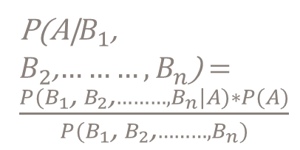
Description du modèle Bayesian
P(A|$B_{1}$, $B_{2}$,$………,B_{n}$)$=\frac{P(B_{1}\text{,} B_{2}\text{,} ………,B_{n}|A)∗P(A)}{P(B_{1}\text{,} B_{2}\text{,} ………,B_{n})}$
le modèle probabiliste pour un classificateur bayésien est un modèle conditionnel. Il se base sur la règle de bayes qui s'énonce de la manière suivante :
09

Slide 10

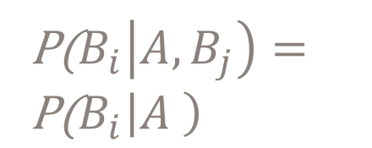
Le caractère "naïf" de ce théorème vient du fait qu'on suppose l'indépendance des différentes classes Bi...Bj. Ce qui en d'autres termes se traduit par :
P($B_{i}\left|A,B_{j}\right)=\text{P}\text{(}B_{i}\left|A \right)$
10

Slide 11

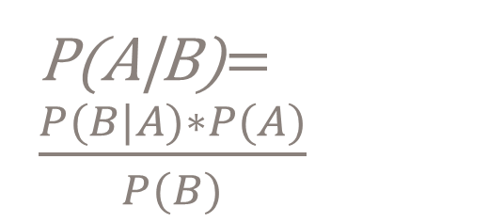
Construire un classifieur à partir du modèle de probabilités
Pour mettre en place un classifieur naïf de Bayes :
• On détermine un ensemble d’apprentissage
• On détermine des probabilités à priori de chaque classe (par exemple en observant les effectifs)
• On applique la règle de Bayes :
P(A|B)$=\frac{P(B|A)∗P(A)}{P(B)}$
Pour obtenir la probabilité à posteriori des classes au point x.
On choisit la classe la plus probable
11

Slide 12

Exercice
D’application

Slide 13

Exercice d’application
Supposons qu’on ait un jeu de données sur 1000 fruits. On dispose de trois types : Banane, Orange, et « autre ». Pour chaque fruit, on a 3 caractéristiques :
• Si le fruit est long ou non
• S’il est sucré ou non
• Si sa couleur est jaune ou non
13
Notes:
Pour mieux comprendre le classificateur BAYÉSIEN NAÏF, déroulons-le sur un exemple simple.

Slide 14
Notre jeu de données se présente comme suit:
Type | Long | Petit (long) | Sucré | Pas Sucré | Jaune | Pas jaune | Total
Banane | 400 | 100 | 350 | 150 | 450 | 50 | 500
Orange | 0 | 300 | 150 | 150 | 300 | 0 | 300
Autre fruit | 100 | 100 | 150 | 50 | 50 | 150 | 200
Total | 500 | 500 | 650 | 350 | 800 | 200 | 1000
14

Slide 15
Note : Supposons que quelqu’un nous demande de lui donner le type d’un fruit qu’il a. Ses caractéristiques sont les suivantes :
• Il est jaune
• Il est long
• Il est sucré
Pour cela on calcule les probabilités suivantes:
• P(Banane | long, jaune, sucre)
• P(Orange | long, jaune, sucre)
• P(Autre fruit | long, jaune, sucre)
15

Slide 16

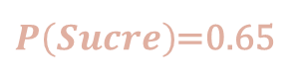
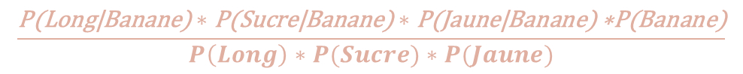
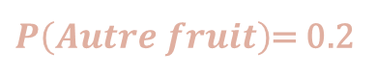
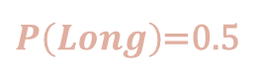
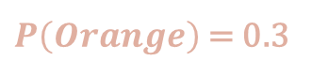
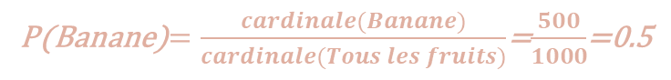
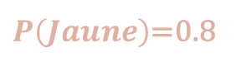
-Le type du fruit « inconnu » qu’on cherche à classifier sera celui où on a la plus grande probabilité il est long sucré et jaune.
Selon la formule de Bayes, on a :
• P(Banane | long, jaune, sucre)=
$$\frac{\text{P}\text{(}\text{Long}\text{|}\text{Banane}\text{)}∗\text{P}\text{(}\text{Sucre}\text{|}\text{Banane}\text{)}∗\text{P}\text{(}\text{Jaune}\text{|}\text{Banane}\text{)}\text{ ∗}\text{P}\text{(}\text{Banane}\text{)}}{P\left(Long\right)∗P(Sucre)∗P(Jaune)}$$
-On commence par calculer certaine probabilités :
P(Banane)$=\frac{cardinale(Banane)}{cardinale(Tous les fruits)}$=$\frac{500}{1000}$=0.5
-Avec la même formule :
$P\left(Orange\right)$ = 0.3
$P\left(Long\right)$=0.5
$P\left(Jaune\right)$=0.8
$P\left(Autre fruit\right)$= 0.2
$P\left(Sucre\right)$=0.65
16

Slide 17
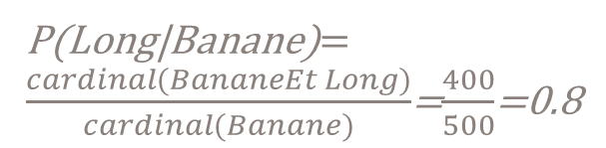
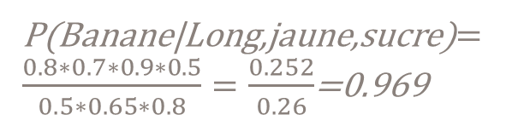
-Calculons maintenant le terme :P(Long|Banane)
-Avec la meme logique, on peut calculer
les probabilities suivantes : P(Sucre|Banane)
et P(Jaune|Banane)
P(Long|Banane)$=\frac{cardinal(BananeEt Long)}{cardinal(Banane)}$=$\frac{400}{500}$=0.8
-Maintenant, qu’on a toutes nos probabilités utiles pour notre calcul, on peut calculer la probabilité suivante :
P(Banane|Long,jaune,sucre)$=\frac{0.8∗0.7∗0.9∗0.5}{0.5∗0.65∗0.8}=\frac{0.252}{0.26}$=0.969
P(Orange|Long,jaune,sucre)=0
-Avec la même logique on obtient:
P(Autre fruit |Long,jaune,sucre)=0.072
Donc le fruit est Banane
17

Slide 18

Application
Cas d’utilisation

Slide 19
Le classifieur bayésien naïf peut être appliqué dans différents scénarios, un des cas d’utilisation classiques pour ce modèle d’apprentissage est la classification des documents. Il s’agit de déterminer si un document correspond à certaines catégories ou pas.
Il est aussi utilisé pour :
Le filtrage de spam ;
L’analyse des sentiments ;
Les systèmes de recommandation.
19

Slide 20

Avantages
et limites

Slide 21

Avantages et limites
Avantages:
Le Classifieur bayésien naïf est l’algorithme de classification le plus simple et le plus rapide. Les calculs de probabilités ne sont pas couteux d’où sa rapidité.
Ce modèle d’apprentissage ne nécessite qu’un nombre faible d’échantillons d’entraînement par rapport à d’autres modèles, comme la régression logistique et les arbres de décision, pour effectuer une classification efficace. Il convient aussi aux larges ensembles de données.
21

Slide 22
Limites:
Le Classifieur bayésien naïf suppose que les variables sont indépendantes, ce qui n’est toujours pas vrai dans les cas réels.
En effet, si la corrélation entre les caractéristiques est grande, ce modèle d’apprentissage va donner une mauvaise performance.
22

Slide 23

CONCLUSION

Slide 24
La classification naïve bayésienne est une technique utile dans des nombreuses applications, mais il est important de l’utiliser avec prudence et de prendre en compte les limitations potentielles de cette approche
23

Slide 25
MERCI POUR VOTRE
ATTENTION

